Slide 1




CAPACITAÇÃO EM
LIMPEZA E DESINFECÇÃO HOSPITALAR

Slide 2
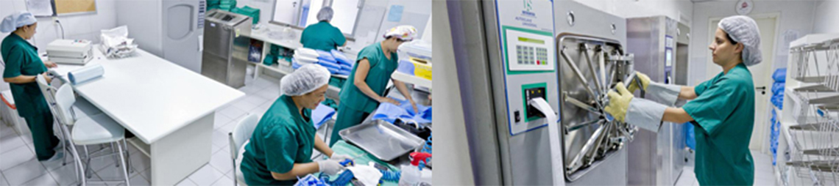
CENTRO DE MATERIAL DE ESTERILIZAÇÃO - CME
LIMPEZA E DESINFECÇÃO
DOS PRODUTOS PARA A SAÚDE

Slide 3
TRANSMISSÃO DOS MICRORGANISMOS
EM AMBIENTE DE SAÚDE
Fonte
(reservatório)
Agente infeccioso
Hospedeiro

Slide 4
CONTROLE DO TRÁFEGO DE MICRORGANISMOS
Fluxo único e unidirecional, no qual a circulação da área crítica não cruze com as demais áreas;
Observar a paramentação adequada;
Caso não haja banheiro na área crítica, os EPIs devem ser retirados obedecendo à técnica adequada;
O servidor deverá dirigir-se imediatamente ao banheiro mais próximo da área para tomar banho.

Slide 5
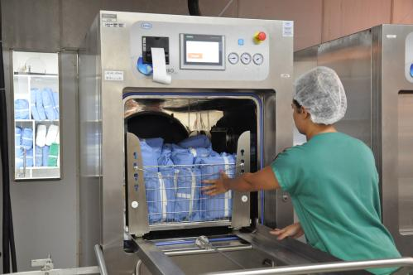
OBJETIVO DO CME
O CME pratica uma assistência de enfermagem indireta, tendo o papel de impedir que o material ou Produto Para a Saúde (PPS) a ser utilizado pelo paciente resulte em alguma Infecção Relacionada à Assistência à Saúde (IRAS).

Slide 6
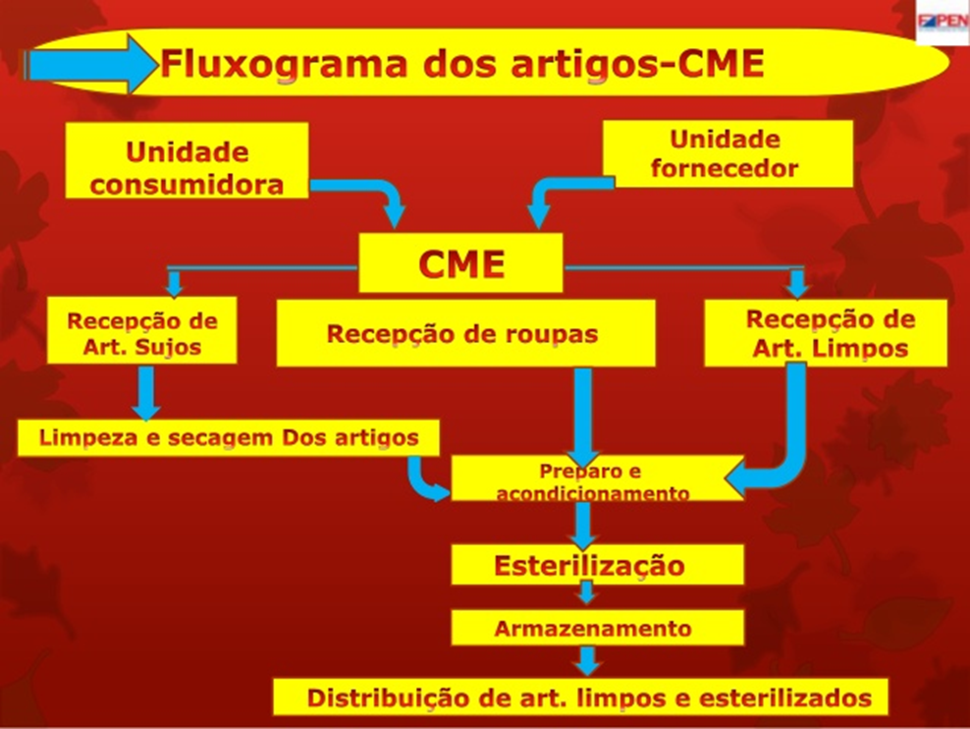

Slide 7
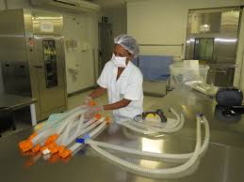
IMPACTO DA PANDEMIA COVID-19 NO CME
Aumento de uso de dos Produtos Para a Saúde (PPS), utilizados no suporte respiratório;
Os PPS para suporte ventilatório, por sua conformação e características físicas, podem dispersar partículas e aerossóis especialmente durante a fase de limpeza manual;
As equipes devem ter capacitação a fim de conhecer os riscos.

Slide 8
COMO IMPEDIR A PROPAGAÇÃO DA COVID-19 NO CME
Através das Precauções Padrão (PP) que enfatizam o uso de EPI, com base no risco avaliado de exposição aos riscos que são potencialmente infecciosos (sangue, secreções) e higienização das mãos;
Precauções baseadas na Transmissão para impedir a propagação de doenças específicas que são transmitidas por contato, gotículas e transmissão pelo ar.

Slide 9
PPS ENVOLVIDOS NA ASSISTÊNCIA AO
PACIENTE COM COVID-19 PROCESSADOS PELO CME
Além dos PPS habitualmente utilizados nos pacientes internados, se destacam:
Circuitos ventilatórios, máscaras, nebulizadores, umidificadores, inaladores, copos;
Ressuscitadores manuais, conectores, traqueias;
Demais acessórios utilizados na assistência ventilatória.

Slide 10
TRANSPORTE DO PPS
CONTAMINADO PARA O CME
Os Produtos Para Saúde contaminados devem ser recolhidos e transportados de modo a reduzir o risco de exposição e/ou lesão para a equipe profissional, pacientes e ambientes;
Os PPS devem ser transportados para a área designada para descontaminação assim que possível após o uso, em recipientes cobertos, hermeticamente fechados, resistentes à perfuração, a fim de prevenir o extravasamento de líquidos;
Os recipientes incluem bandejas, carrinhos, sacos impermeáveis (materiais que não sejam perfuro cortantes).

Slide 11
CHEGADA DO PPS
CONTAMINADO NO CME
Adotar as Precauções Padrão (PP), utilizar o EPI adequado:
Avental impermeável de manga longa;
Máscara N95;
Óculos ou protetor facial;
Luvas emborrachadas de cano alto;
Calçados impermeáveis e fechados;
O uso de EPI é imprescindível, haja vista que o vírus pode permanecer viável e infeccioso em aerossóis por horas e em superfícies por dias.

Slide 12
PROCESSAMENTO DO PPS PARA OS
CASOS DE COVID-19
Não há orientação especial. Os PPS devem seguir rigorosamente etapas de processamento conforme boas práticas e legislações vigentes e os POP do serviço.
Os processos que geram aerossóis deverão ser evitados;
Vaporizadores, deverão ser evitados. Os métodos preferenciais incluem a limpeza e a desinfecção em termodesinfectadoras.

Slide 13
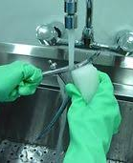
A PRÉ-LIMPEZA NA SITUAÇÃO DE
COVID-19
Pré-limpeza: remoção de sujidade visível presente nos PPS;
A pré-limpeza é o primeiro tratamento a ser realizado nos produtos para saúde para diminuir a população de microrganismos e facilitar a limpeza subsequente;
Deve evitar a secagem da sujidade no PPS;
A pré-limpeza deverá ser realizada o mais rápido possível após o uso, o mais próximo do local de uso, antes da limpeza, de acordo com procedimento aprovado pelo CME, a fim de proteger o pessoal do manuseio dos PPS e o ambiente.

Slide 14
A PRÉ-LIMPEZA NA SITUAÇÃO DE
COVID-19 (Continuação)
Cuidados:
Higienizar interna e externamente a embalagem de transporte, conforme protocolo institucional;
Utilizar EPI apropriado para minimizar risco de contaminação (touca, avental impermeável ou capote, óculos ou protetor facial, respirador ou máscara N95, luvas que cubram o punho do avental, sapatos fechados e impermeáveis que permitam desinfecção.

Slide 15
LIMPEZA MANUAL DO PPS
Limpeza: remoção de sujidades orgânicas e inorgânicas, redução da carga microbiana presente nos PPS, utilizando água, detergentes, produtos e acessórios de limpeza.
Cuidados:
Utilizar os EPIs recomendados em normativa. Atentar-se à sequencia de desparamentação correta do EPI e a higienização das mãos, uma vez que há o risco de autocontaminação;
Retirar os artigos dos recipientes de transporte, descartar sacos plásticos impermeáveis, limpar e desinfetar o recipiente rígido que irá ser reutilizado;
Seguir rigorosamente as instruções para diluição mínima e tempo de contato quanto ao uso de detergentes;
Imergir o material contaminado na cuba;
Aguardar tempo de contato para a ação detergente.

Slide 16
LIMPEZA MANUAL DO PPS (continuação)
Retirar o material e enxaguar removendo todo residual de detergente;
Artigos que requerem escovação, esta deve ser realizada de forma a minimizar ao máximo a geração de aerossóis e respingos;
Após, realizar o enxágue, em água corrente, secar os materiais e encaminhar para etapa de desinfecção;
RDC Anvisa nº 15/2012 art. 68; todos os acessórios utilizados no processo de limpeza, como as escovas, devem ser de preferência de uso único. Na impossibilidade de descarte, devem ser lavados e desinfetados.
O enxágue dos produtos para a saúde deve ser realizado com água que atenda aos padrões de potabilidade definidos em normatização específica.

Slide 17
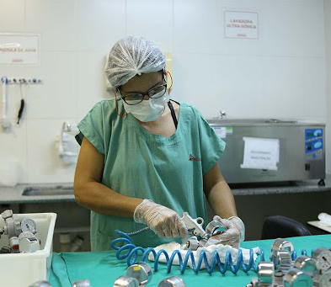
O AR COMPRIMIDO PARA SECAR OS PRODUTOS PARA SAÚDE
A RDC nº 15/2012, art. 69 estabelece que o CME Classe II e a empresa processadora devem utilizar pistola de água sob pressão para limpeza manual de produtos com lúmen e ar comprimido medicinal, gás inerte ou ar filtrado, seco e isento de óleo para secagem dos produtos.

Slide 18
DESINFECÇÃO DE PPS RESPIRATÓRIOS (semi criticos)
Desinfecção: processo que mata microrganismos patogênicos, mas não necessariamente todas as formas microbianas, como esporos bacterianos.
As opções estão diretamente relacionadas às características dos PPS e dos equipamentos disponíveis no CME.
Para os PPS resistentes ao calor, se indica a termodesinfecção.
Na ausência de um equipamento para este fim e para produtos termossensíveis, deve-se proceder a desinfecção química.

Slide 19
RDC 15/2012- ANVISA
Desinfecção de alto nível- processo físico ou químico que destrói a maioria dos microrganismos, de artigos semi críticos, inclusive micobacterias e fungos, exceto número elevado de esporos bacterianos. Ex: Ác. Peracético e glutaraldeído.
Desinfecção de nível intermediário- processo físico ou químico que destrói microorganismos patogênicos na forma vegetativa, micobactérias, a maioria dos vírus e dos fungos de objetos inanimados e superfícies.
Desinfecção de baixo nível- elimina todas as bactérias na forma vegetativa, porém não age contra os esporos, vírus não lipídicos e o bacilo da tuberculose. Tem ação relativa sobre os fungos. Ex: quaternário de amônia.

Slide 20
Classificação dos materiais
(Spaulding, 1968)
( RDC 15/2012)
CRÍTICO limpeza + esterilização
( tecido não colonizado estéril)
SEMI CRÍTICO limpeza+ desinfecção de nível ???
( mucosas colonizadas)
NÃO CRITICO limpeza
( pele íntegra ou contato indireto)

Slide 21
RDC 15/2012- Anvisa
Art. 12 - Produtos para saúde classificados como semicríticos devem ser submetidos, no mínimo, ao processo de desinfecção de alto nível, após a limpeza. Exceto os inalatórios e de anestesia que podem ser nível intermediário.
Art. 13 - Produtos para saúde utilizados na assistência ventilatória e inaloterapia, não poderão ser submetidos à desinfecção por métodos de imersão química líquida com a utilização de saneantes a base de aldeídos.
Hipoclorito 1% 30 min
1% 60min

Slide 22
POR SE TRATAR DE PANDEMIA
(COFEN/COREN)
Para os artigos semicríticos - forneça, no mínimo, a desinfecção de alto nível após a limpeza;
São artigos semicríticos: tubos endotraqueais; circuitos respiratórios de anestesia e equipamentos de terapia respiratória que entram em contato com membranas, mucosas ou a pele não integra;
São exemplos de princípios ativos de desinfetantes de alto nível: ácido peracético, peróxido de hidrogênio, glutaraldeído, entre outros.

Slide 23
DESINFECÇÃO QUIMICA DOS PPS
Utilizar EPI, conforme orientação do fabricante do desinfetante;
Respeitar rigorosamente as instruções de preparo e o tempo de contato validado pelo fabricante;
Imergir o material, devidamente limpo e seco, por completo no desinfetante de alto nível;
Preencher lúmens e canais com a solução desinfetante. Aguardar tempo de contato definido pelo fabricante;
Retirar o material da cuba com luvas limpas;
Enxaguar em água corrente, potável, para retirar todo residual do desinfetante.
Obs: Monitorar os padrões indicadores de efetividade dos desinfetantes no mínimo 1xdia

Slide 24
PROCESSAMENTO DAS LÂMINAS E CABOS DE LARINGOSCÓPIOS
As lâminas e cabos de laringoscópio são artigos semicríticos;
Considerando os riscos de contaminação também do cabo do laringoscópio, deve-se priorizar os processos desinfecção de alto nível após o uso em cada paciente;
Destacar a lâmina da guia principal (próprio cabo);
Aguardar o resfriamento da lâmpada e retirá-la;
Retirar as pilhas/baterias da guia principal.

Slide 25
PROCESSAMENTO DAS LÂMINAS E CABOS DE
LARINGOSCÓPIOS (Continuação)
Lavar com solução enzimática ou detergente neutro o cabo e lâmina;
Proceder a escovação;
Enxaguar e secar;
Encaminhar para desinfecção de alto nível;
Avaliar a compatibilidade dos desinfetantes com o material;
Enxaguar e embalar adequadamente para o transporte;
Após a desinfecção, atenção e cuidado para não contaminar os itens desinfetados no processo.

Slide 26
ESTERILIZAÇÃO
DE PPS RESPIRATÓRIOS
Considere os aspectos de compatibilidade entre o produto e o agente esterilizante;
Escolha o processo de esterilização mais adequado (vapor saturado sob pressão, esterilização a baixa temperatura por peróxido de hidrogênio ou óxido de etileno).
Importante! Monitoramento dos processos de esterilização com indicadores, químicos, físicos e biológico

Slide 27
LIMPEZA E DESINFECÇÃO
DAS SUPERFÍCIES DO CME
A desinfecção pode ser feita com álcool a 70%, hipoclorito de sódio, quaternário de amônio;
Outro desinfetante indicado para este fim e seguindo procedimento operacional padrão definido pela instituição;
A solução deve ser aplicada rigorosamente conforme orientações do fabricante;
Deve ser selecionada de acordo com o tipo de superfície a ser limpa (compatibilidade), tipo de sujidade.

Slide 28
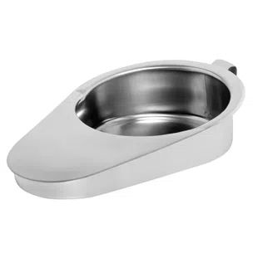
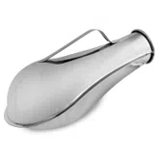
LIMPEZA E DESINFECÇÃO DAS COMADRES, BACIAS DE BANHO E PAPAGAIOS
Como se tratam de utensílios não críticos, os enfermeiros da CME, juntamente com os enfermeiros da Comissão de Controle de Infecção Relacionada a Assistência à Saúde e do Comitê de Processamento de Produtos para a Saúde devem definir como realizar o processamento desses utensílios.

Slide 29
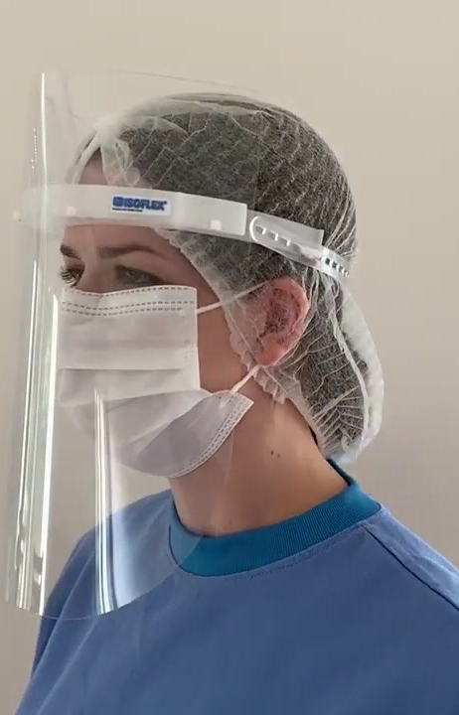
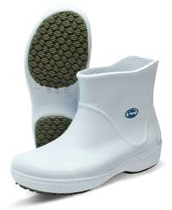
LIMPEZA DOS ÓCULOS,
PROTETORES FACIAIS E BOTAS
Limpar com água e sabão/detergente e desinfecção com hipoclorito de sódio ou outro produto que seja recomendado pelo fabricante do EPI;
Priorizar o uso de equipamentos/materiais descartáveis.
ATENÇÃO!! Adorno zero

Slide 30
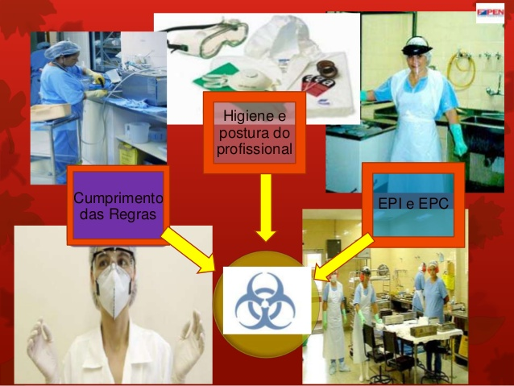
Vamos reduzir as infecções por SARS-CoV-2 (Covid-19)

Slide 31
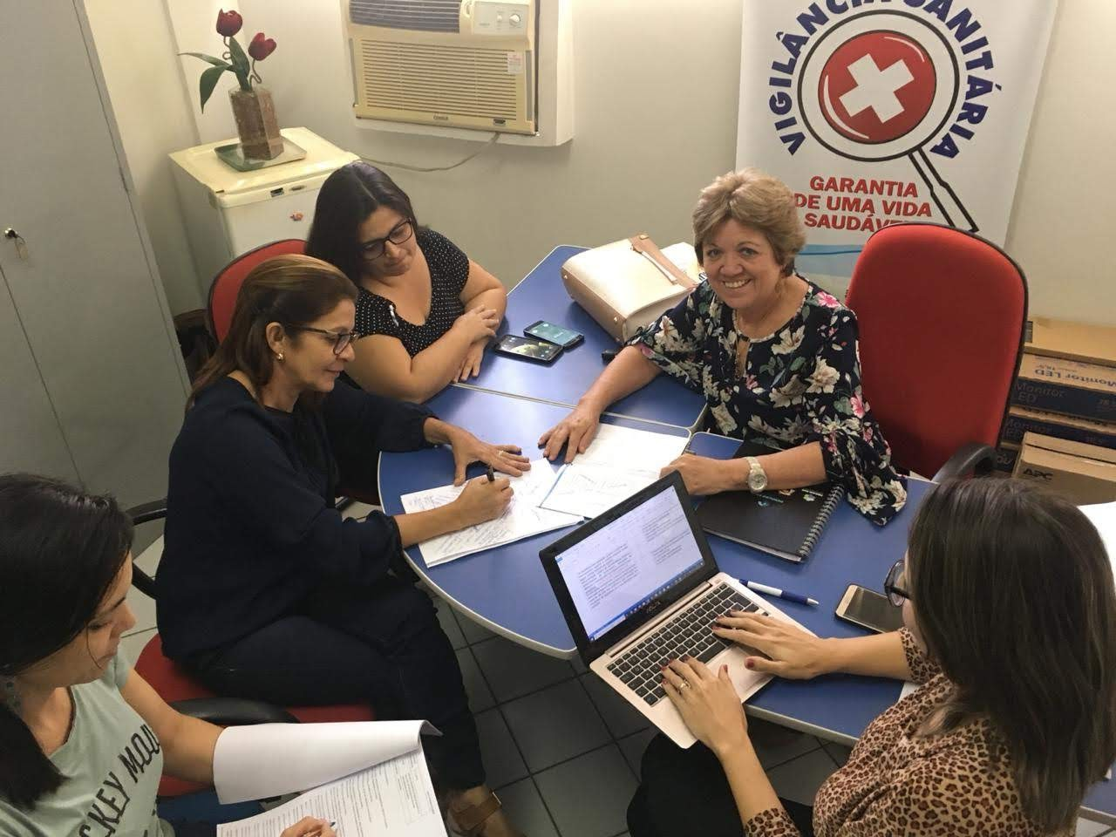
“O talento vence jogos, mas só o trabalho em equipe vence campeonatos’’
Pensador

Slide 32
REFERÊNCIAS
COFEN. Recomendações do COFEN para organização dos serviços de saúde. Disponível em: www.cofen.gov.br>cofen_covid-19_cartilha_v3-4;
ANVISA. RDC Nº 15, DE 15 DE MARÇO DE 2012. Dispõe sobre requisitos de boas práticas para o processamento de produtos para saúde e dá outras providências. Disponível em:
https://www20.anvisa.gov.br/segurancadopaciente/index.php/legislacao/item/rdc-15-de-15-de-marco-de-2012;
MEDIDAS DE PREVENÇÃO E CONTROLE DA COVID-19: LIMPEZA E DESINFECÇÃO. Disponível em: https://portaldeboaspraticas.iff.fiocruz.br/atencao-mulher/medidas-de-prevencao-e-controle-da-covid-19-limpeza-desinfeccao-e-tipos-de-precaucoes/.
MESIANO, R. Produtos Saneantes Limpeza e Desinfecção de superfícies. Disponível em:
http://portal.anvisa.gov.br/documents/4048533/4992156/Limpeza+e+desinfec%C3%A7%C3%A3o.pdf/bf210048-08d2-40cc-a90f-2861edc8a14a.
SOBECC. Recomendações relacionadas ao fluxo de atendimento para pacientes com suspeita ou infecção confirmada pelo COVID-19 em procedimentos cirúrgicos ou endoscópicos. Disponível em:
http://sobecc.org.br/arquivos/RECOMENDACOES_COVID_-19_SOBECC.

